Slide 1
受付番号：※記入不要
ひょうごSDGsコンテスト 応募様式
１ 応募団体・企業の基本情報
①応募部門（団体または企業） |  | 団体部門
②フリガナ |  | ヒョウゴエスディージーズハブ
③応募団体・企業名 |  | ひょうごSDGs Hub
取組の代表者 | ④所属・役職 | 事務局長
 | ⑤氏名 | 兵庫 花子
応募担当者 | ⑥所属・役職 | 事務局員
 | ⑦氏名 | 兵庫 太郎
⑧所在地（住所） |  | 神戸市中央区下山手通５丁目10番１号
⑨電子メールアドレス |  | sdgs@pref.hyogo.lg.jp
⑩電話番号 |  | 078-362-3579
⑪団体・企業のHP |  | https://hyogo-sdgs.com/
⑫応募する取組での受賞歴等 |  | なし ※応募する取組で､他の団体等から､賞又は表彰を受けている場合は応募できません。
※1 氏名や所在地(住所)､E-mail､電話番号といった個人情報は、本コンテストの運営以外の目的で使用しません。
※2 提出先メールアドレス（sdgs@pref.hyogo.lg.jp）。メールの件名は「【コンテスト応募】団体・企業名」としてください。
※3 事務局が受信後に受信確認メールを返信します。もし、土日祝を除く翌日中に受信確認メールが届かない場合は、お手数ですが、平日9:00～17:30に事務局（TEL:078-362-3579）までお電話をお願いします。

Slide 2

















２ 取組内容
①タイトル | 公民連携・民民連携による持続可能な地域社会づくり
②貢献するSDGsのゴール （主なもの最大５つまで）
③開始時期 | 2022年
④頻度 （例：年〇回程度、月〇回程度、常時） | 常時
⑤主体的に関わっている人数（概ねで可） | 5人
⑥目的 | 自治体や企業、団体、教育機関といった多様なステークホルダーの積極的な参画及び連携を推進することにより、兵庫県内における持続可能な開発目標(SDGs)の達成に向けた取組の推進につなげることを目的としています。
⑦取組の内容 | （サイトの開設） 会員自らが情報を発信できるサイトを開設することにより、会員が主催するSDGs関連イベントや取組を発信しています。 （会員交流会の開催） 会員交流会を開催することにより、会員間の情報共有及び連携強化を推進しています。

Slide 3
３ 評価項目に関する説明等
①SDGs達成への貢献 | SDGsの達成には、個々の団体や企業の取組も重要ですが、SDGsの17番（パートナーシップで目標を達成しよう）にもあるように、複数で協力し合うことも重要です。当団体の取組は、専用サイトの運営や意見交換会の開催により、連携を促進するものであり、2022年の設立以来、○○件程度の連携を創出しています。
②新規性・独自性 | 専用のサイトを開設していますが、会員自らがSDGsに関する情報を発信できるコンテンツ管理システム（CMS）を導入しています。
③波及性 | 北は但馬地域から南は淡路地域まで、約○○団体を超える多くの会員に加入いただいており、SDGsに関する情報の発信・収集、連携の拠点となっています。
④継続性 | 2022年の設立以降、会員は増加し続けており、2023年に専用サイトを開設、2024年から意見交換会を開催するなど、順調に発展しています。
⑤特にPRしたいこと | SDGsに関する、市町域を越えた広域での公民連携・民民連携のための枠組みは他にありません。
⑥今後の展望 | 会員は約○○団体まで増加しているものの、SDGsに関する連携は○○件程度と限定的です。今後は、定期的に交流や情報発信の場を設け、さらなる連携を促進したいと考えています。
４ 取組の概要（趣旨、実績、今後の展望等）
次頁以降、最終審査（７分以内のプレゼン）を想定した説明資料（※）を添付してください。
※概ね７頁以内、書式･書体等は自由、ここまでの頁を含めファイルサイズ10MG以内

Slide 4



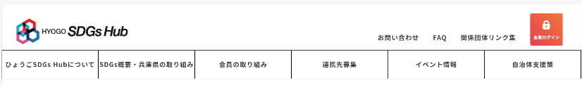
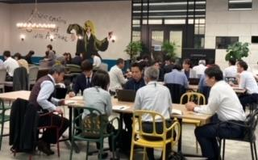
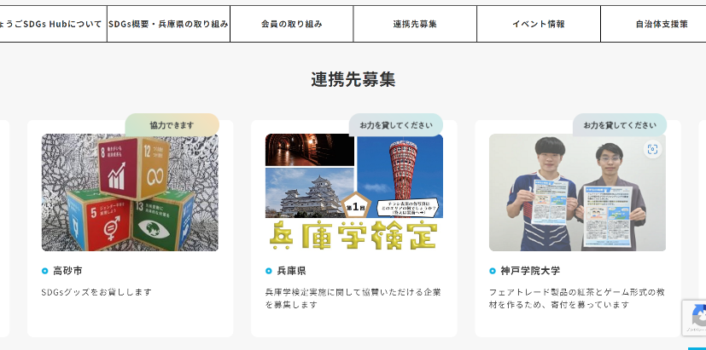

取組の概要
ひょうごSDGs Hubの取組
こちらの資料はあくまで例示です。
写真等を活用して、視覚的に取組の実績
がわかる資料を添付してください。
公民連携・民民連携による持続可能な地域社会づくりを推進
SDGsに関心がある企業や団体、学校等で構成する会員制組織を設置。サイトや交流会で他社の好事例などを知って、それを参考に自社でも取り組んで、さらには他社とつながって、という展開を推進
※会員数：1,176団体（2025年5月末時点）
1

Slide 5
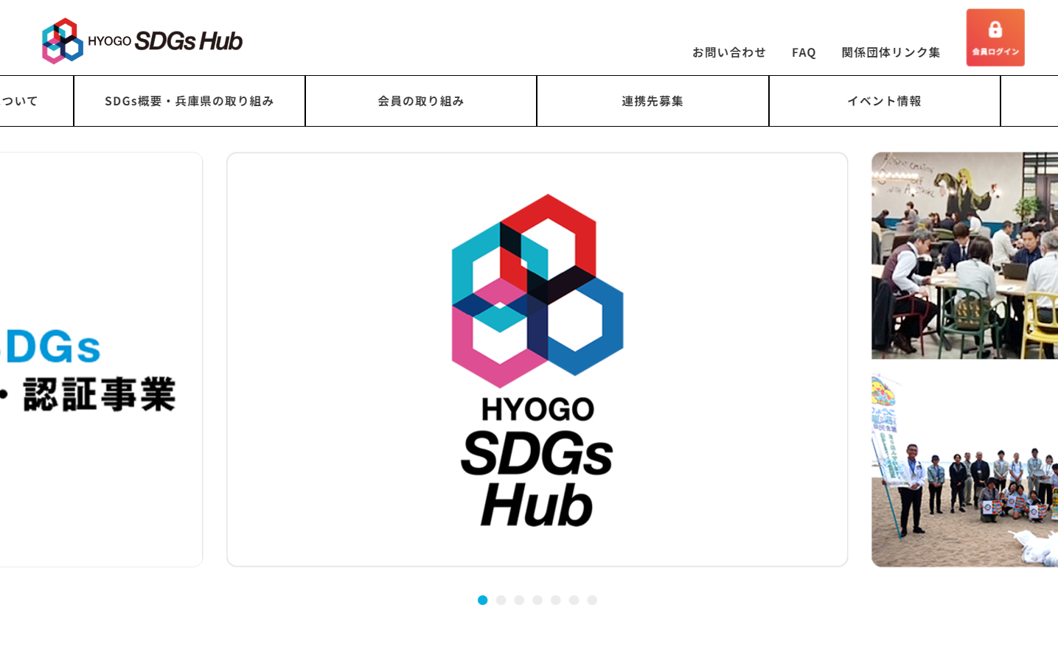
設立の背景と経過
時 期 | 内 容
2022年05月 | 兵庫県が「SDGs推進本部」を設置
2022年10月 | ひょうごSDGs Hubを設立
2023年05月 | 兵庫県が内閣府の「SDGs未来都市」に選定
2023年08月 | 兵庫県が「SDGs未来都市計画」を策定 テーマ：公民連携により 未来へつなぐ 持続可能な兵庫
2023年08月 | 兵庫県が「ひょうご産業SDGs認証事業」を創設
2023年10月 | ひょうごSDGs Hub公式サイトを開設
2024年10月 | ひょうごSDGs Hubミーティングを開催
2

Slide 6
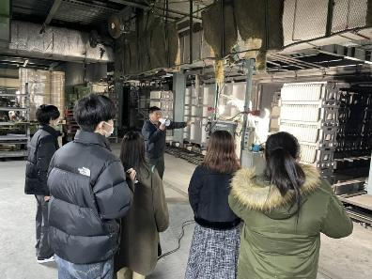
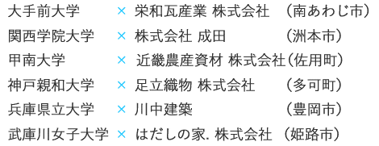
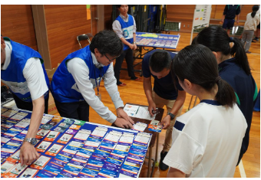
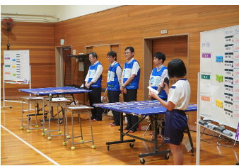
連携事例
学生と描くSDGsプロモーション事業
大学生が県内企業を取材
し、学生目線で企業のSDGs
のPR動画を制作する事業を
実施しました。
＜R5年度実績＞
SDGsカードゲーム出前授業
あいおいニッセイ同和損害保険㈱と県内中学校が連携し、自らの行動が地域社会にどのような影響を与えるかを学び、SDGｓに対する理解を深めるため、同社ｵﾘｼﾞﾅﾙのSDGsｶｰﾄﾞｹﾞｰﾑ出前授業を実施しました。
<参加者：約140名>
3

Slide 7
今 後 の 展 望
会員は2025年5月時点で約○○団体に到達する等、取組の裾野は着実に拡大しているものの、会員間の連携・協働の取組は限定的である。
今後は、多様な主体の参画のもと、定期的に対面やオンラインでの意見交換・情報発信の場を設け、連携を促進する。
4

